Slide 1


Слайд 1
ГИСП
ДАННЫЕ как АКТИВ

Slide 2
Разработка цифрового помощника для проактивного взаимодействия с пользователями «Навигатора мер поддержки» государственной информационной системы промышленности (ГИСП)
2

Slide 3
Данные для вычисления мер поддержки
Регион
ОКВЭД
Отрасль промышленности
Ключевые слова контекста
3

Slide 4
Проблематика
отсутствие подробной статистики и витрин открытых данных;
нерелевантности параметров поиска;
отсутствия системы идентификации зарегистрированного и незарегистрированного пользователя;
отсутствия цифрового аналитического механизма, который на основе имеющихся данных мог бы предложить наиболее актуальные меры поддержки и провести их сравнительный анализ.
Результат создание инструмента проактивного поиска, благодаря которому ГИСП сможет, на основе имеющихся данных, предлагать актуальные для предприятия меры поддержки, тем самым повышая уровень удовлетворенности от использования системы.
4

Slide 5
Достоинства предложенного решения
автоматического поиска мер поддержки
Достоверность показателей из коммерческого источника (API)
Снижение временных и трудовых затрат
Масштабируемость решения – возможность дополнения новых источников данных
Получение подходящей меры в 1 посещение ГИСП
5

Slide 6
Слайд 2
Значимые критерии источников данных
Открытые Закрытые (госорган) или API
Закрытые (ОМС, госорган) внесение неструктурированных данных в облако
6

Slide 7
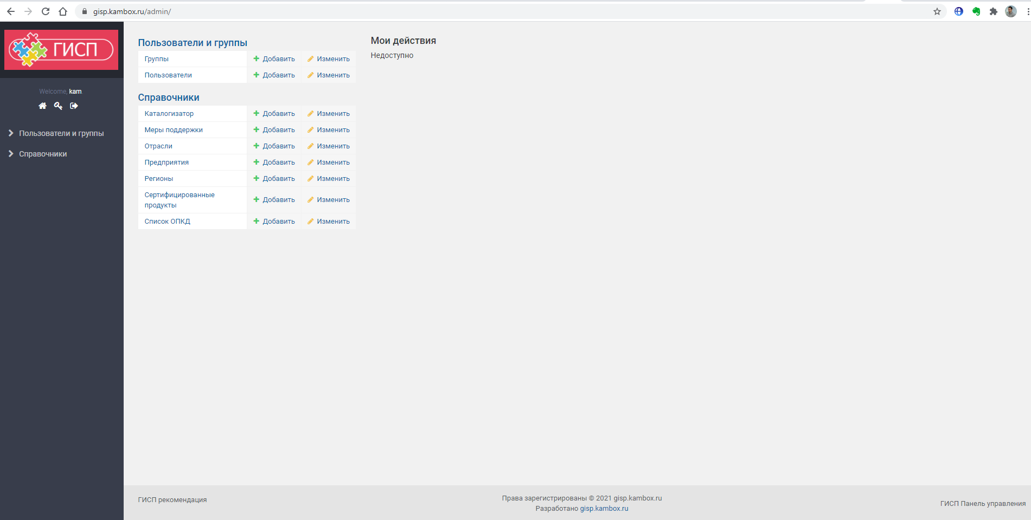
Скрин интерфейса специалиста
Главное меню управления данными
7

Slide 8
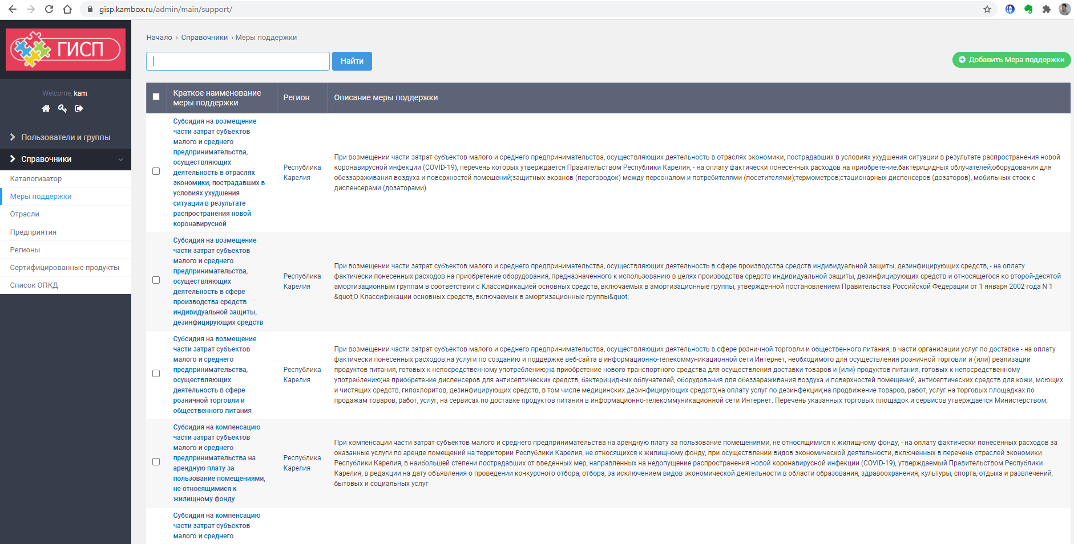
Скрин интерфейса поиска мер
8

Slide 9
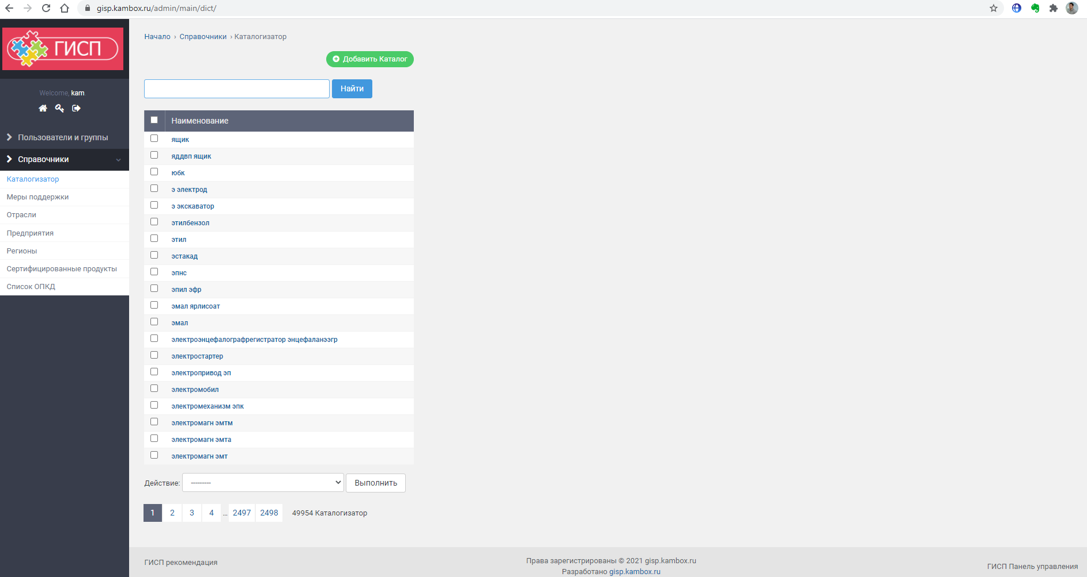
Автоматизированный рубрикатор
9

Slide 10
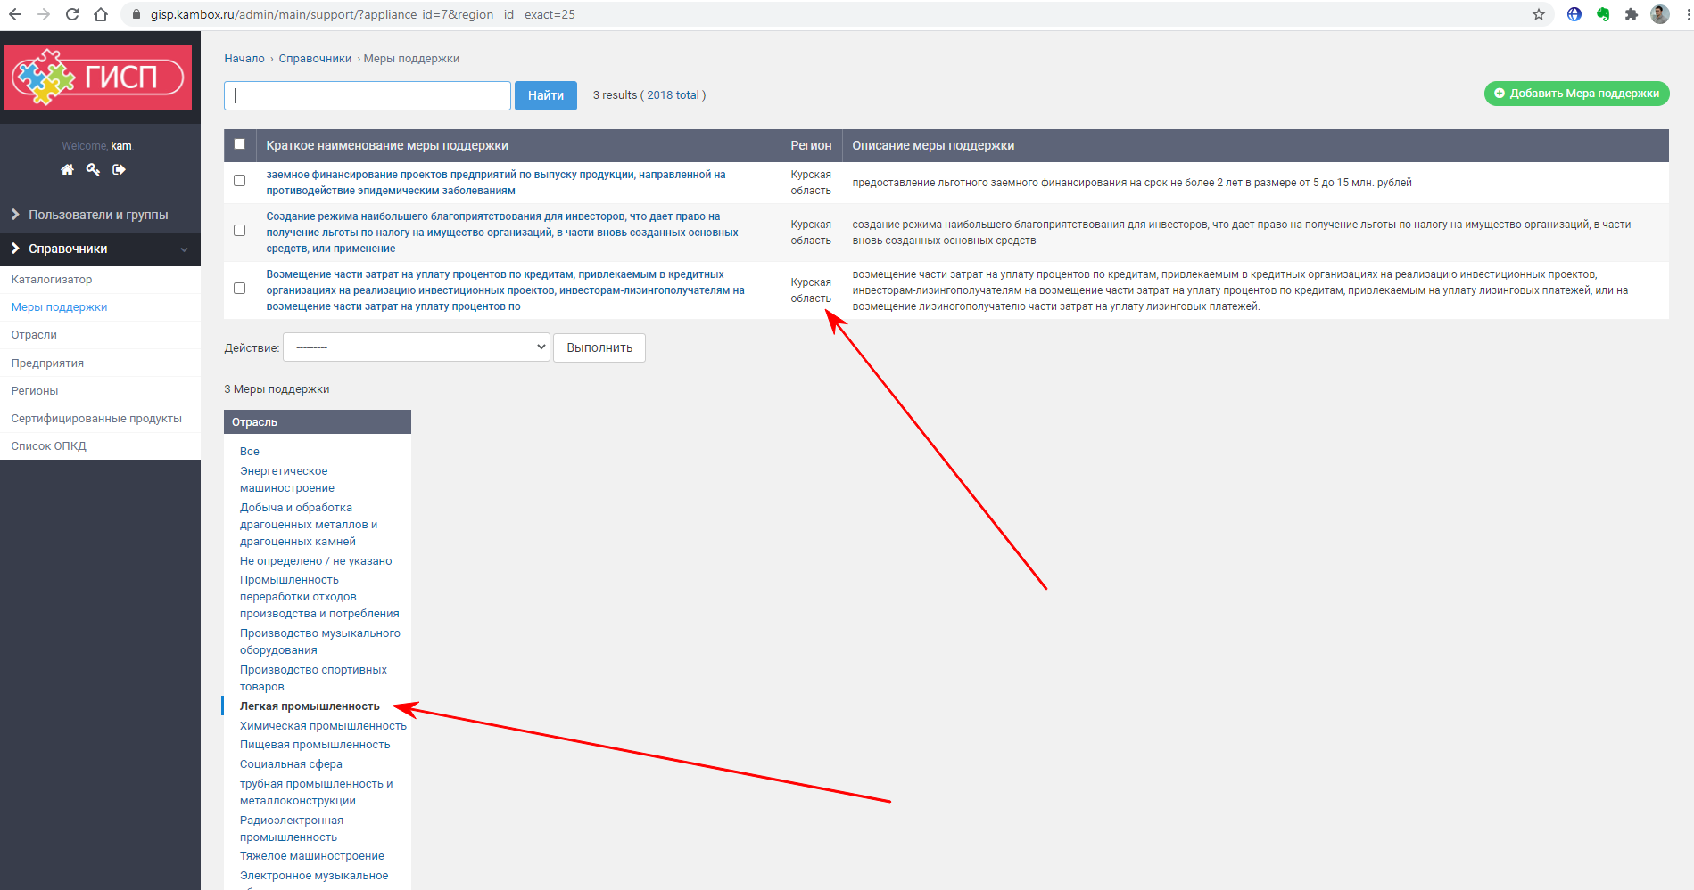
Примеры поиска «своих» мер
10

Slide 11
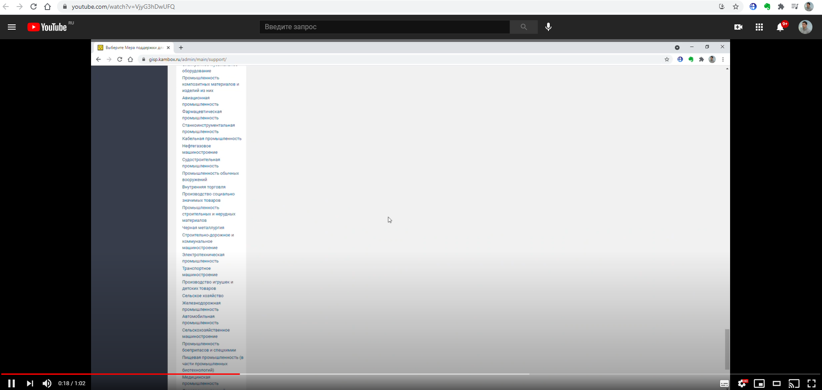
Видео демонстрация
https://www.youtube.com/watch?v=VjyG3hDwUFQ
11

Slide 12
Сроки и стоимость реализации
Прототип с наполнением датасета ML
План релиза
Отгрузка обновлённой версии каждую неделю
5-6 чел-месяцев
Обучение модели на признаках
Рабочая версия прототипа: 2-3 месяца
12

Slide 13
Жизненный цикл Продукта
Стадии Продукта по ГОСТ Р ИСО 9000-2015 Системы менеджмента качества.
Гипотеза или корректировка алгоритма
Вычисление подходящих мер поддержки
Анализ полученных данных
Предложение по внедрению мер поддержки
Корректировка алгоритма по обратной связи
13

Slide 14
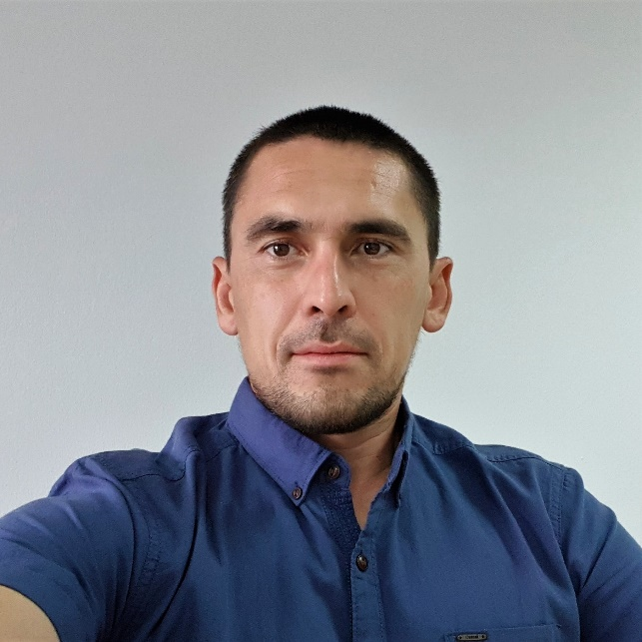
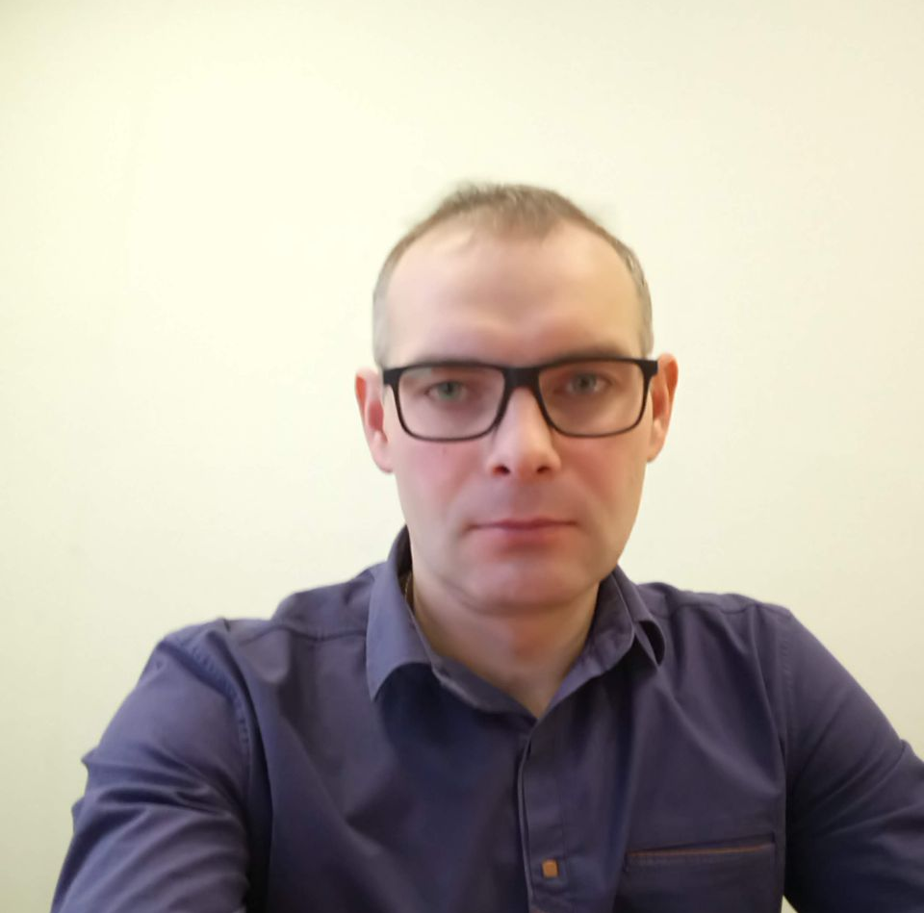
О команде:
Исламов Камиль Team Lead
Совков Сергей Проект менеджер
Разработка архитектуры СУБД. Научный руководитель проекта. Кандидат технических наук.
Опыт более 17 лет в разработке архитектуры высоконагруженных систем обработки данных на базе Oracle. 7 лет опыта разработки информационных распределённых систем обработки данных на базе PostgreSQL, Snowflake, Hive.
Разработка проектных решений и элементов бизнес-логики.
Опыт более 12 лет в работе управления строительными объектами. 17 лет опыта в строительной сфере. 9 лет в государственной службе надзора в строительной сфере
14

Slide 15


Слайд 11
СПАСИБО

